Slide 1
Mala škola brodogradnje- projekt OŠ Milna
Jelena Poljak, šk. knjižničar

Slide 2
“Baština je ono što smo naslijedili iz prošlosti, ono što živimo i danas, i ono što predajemo budućim naraštajima. Naša kultura i prirodna baština nenadomjestiv je izvor života i nadahnuća.”

Slide 3
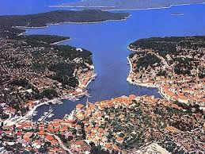
Milna na otoku Braču

Slide 4
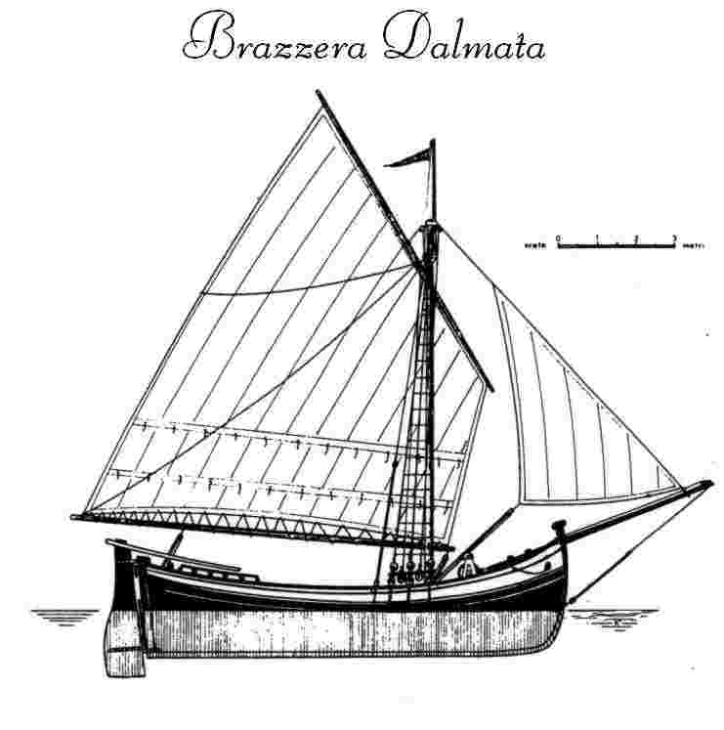

Slide 5
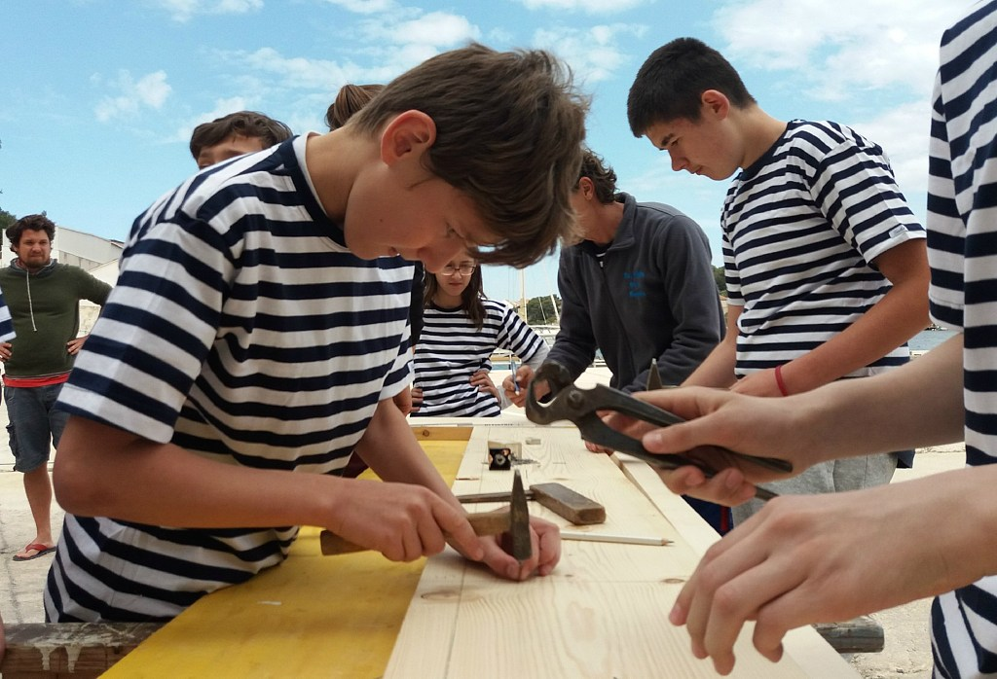
“Mala škola brodogradnje”

Slide 6
Opći ciljevi projekta
oživljavanje tradicijskih vrijednosti, znanja i vještina brodogradnje mladima
doprinos očuvanju hrvatske maritimne baštine
jačanje identiteta Milne kao važnog centra brodogradnje gdje je i započeta tradicija gradnje trgovačkog broda „bracera“

Slide 7
Specifičan cilj projekta
Kroz predavanja i praktičnu radionicu prenijeti
i oživjeti vrijednosti, vještine i značaj
brodogradnje djeci i odraslima, stanovnicima
otoka i posjetiteljima.

Slide 8
Radionica
kreativna radionica za djecu školskog uzrasta
trajala 5 dana (od 2. do 6. svibnja 2017.)
sudjelovali učenici od 5. do 8. razreda
održavala se u jutarnjim i popodnevnim satima u ACI marini u Milni

Slide 9
Faze izgradnje
1. dan – predavanje, teorijski dio o hrvatskoj brodogradnji i njezinoj ulozi kroz povijest
- upoznavanje s tehnikom izrade broda, nacrtima te izradom dijelova broda

Slide 10
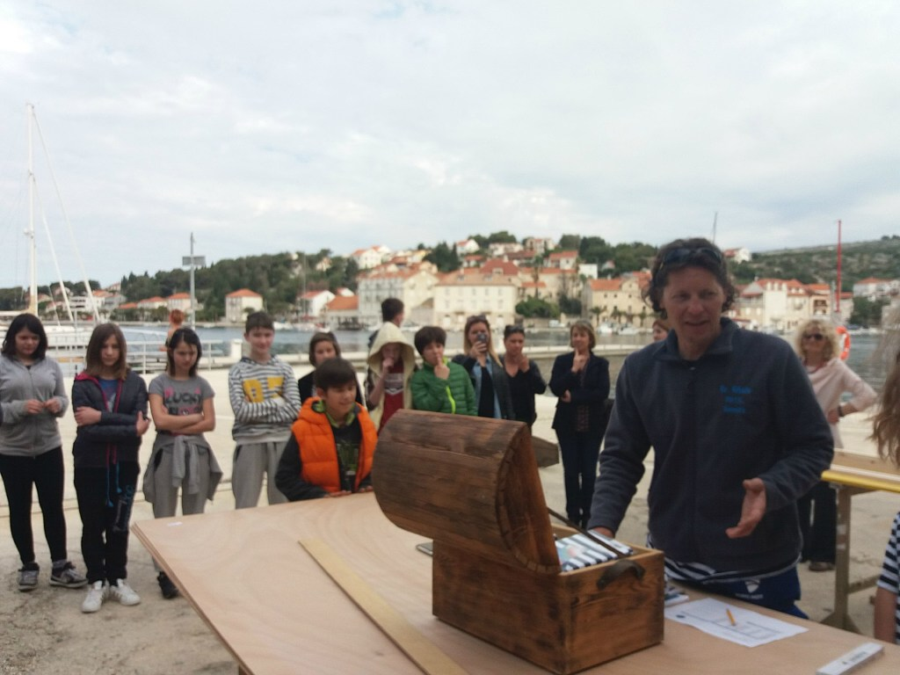

Slide 11
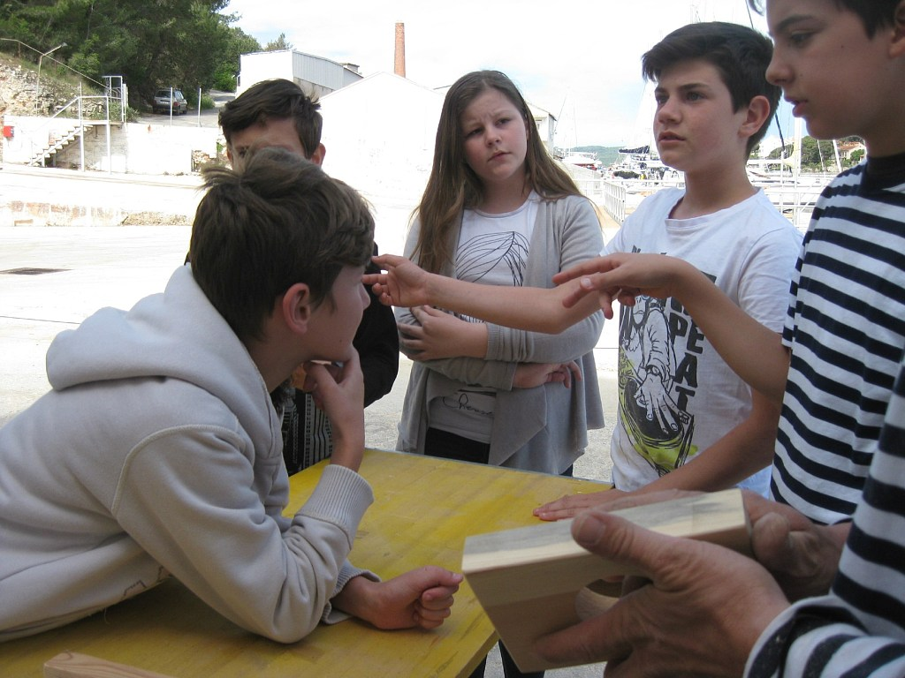

Slide 12
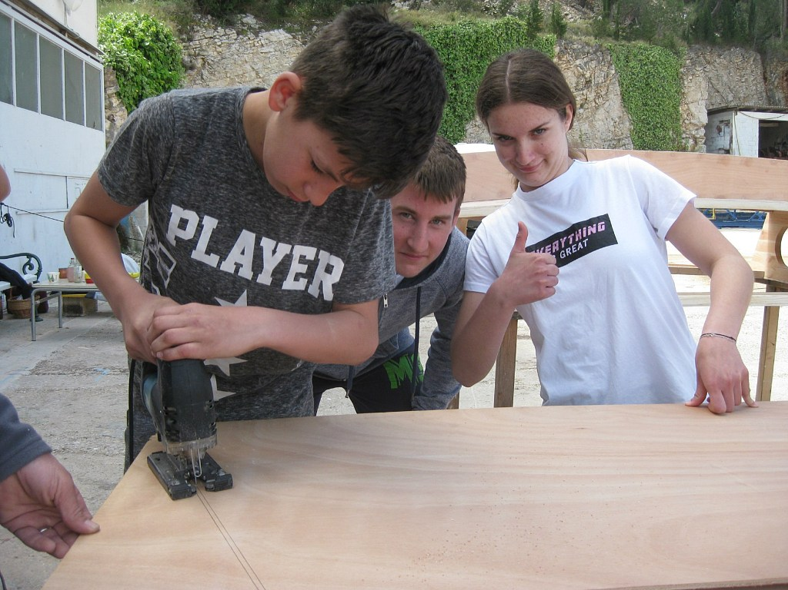

Slide 13
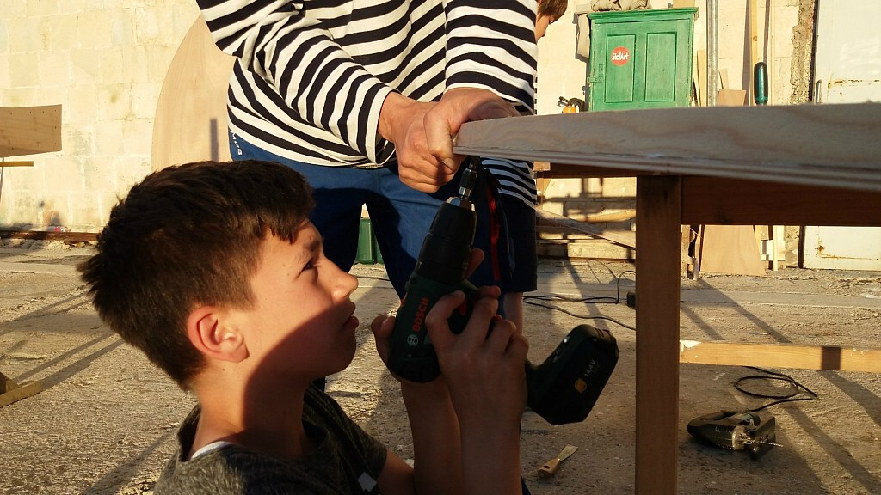
2.dan - dijelovi broda se sklapaju u završnu konstrukciju i pripremaju za bojenje

Slide 14
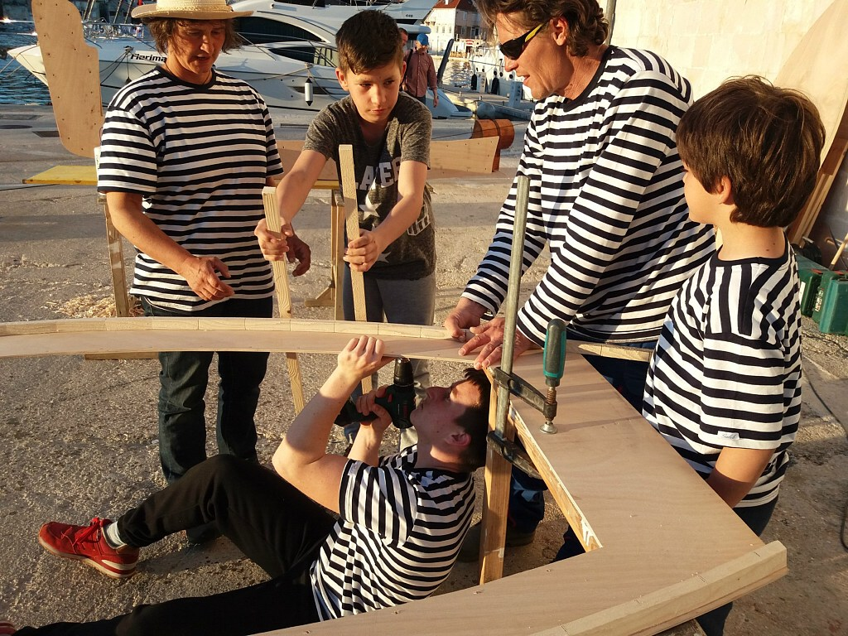

Slide 15
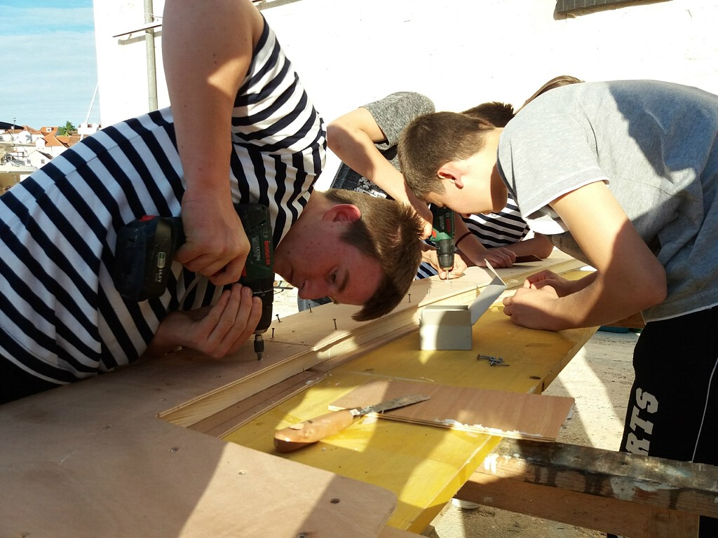

Slide 16
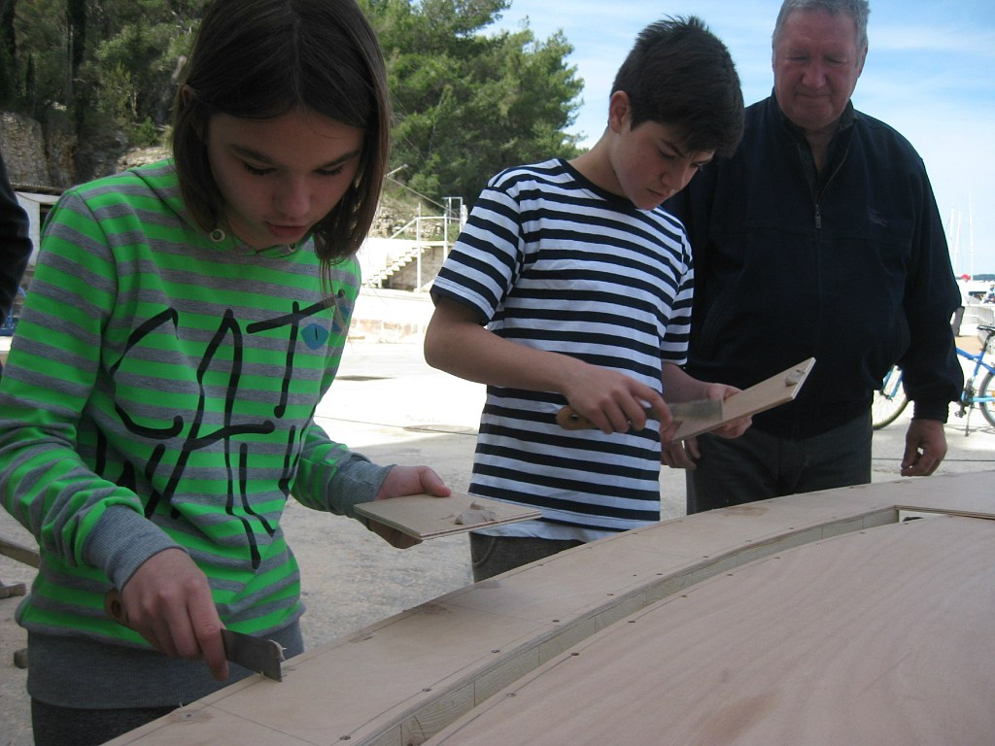
3. dan – brod se zaštićuje i na njega se nanose završne boje

Slide 17
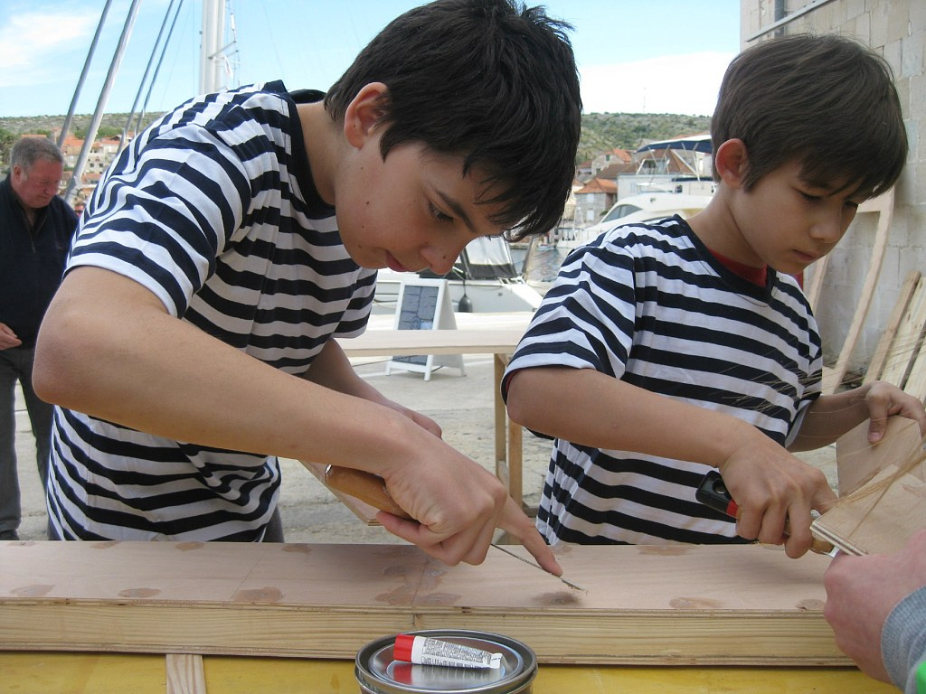

Slide 18
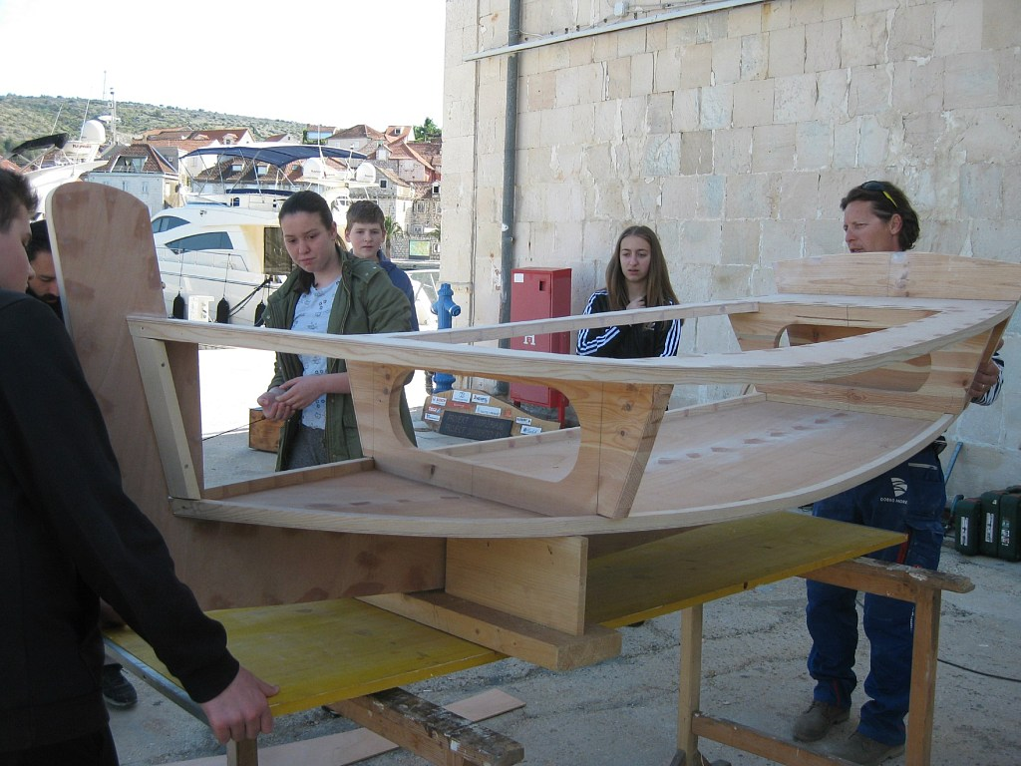

Slide 19
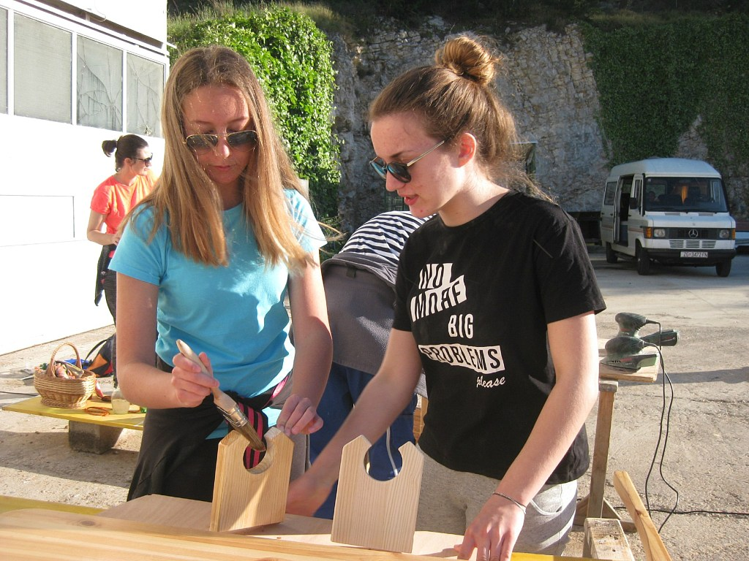

Slide 20
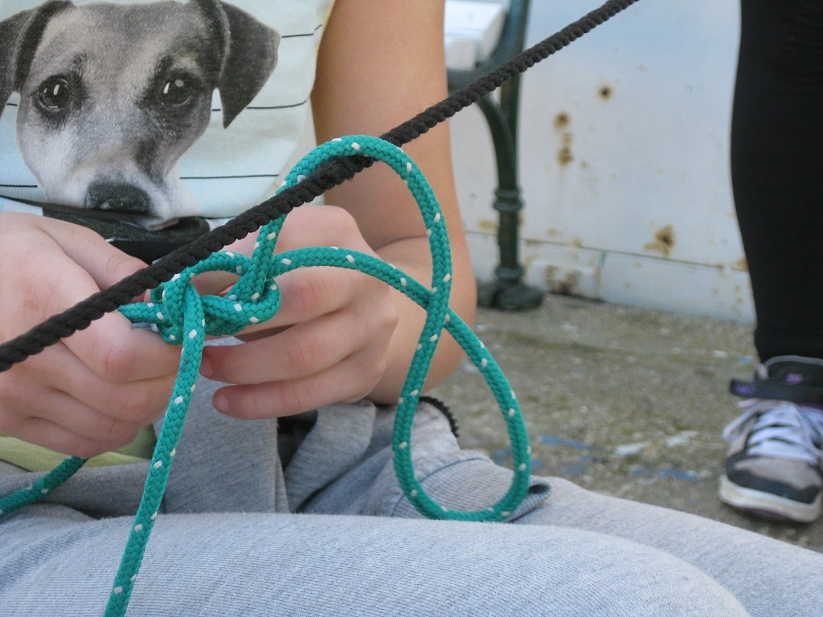
4. dan – na obojeni brod se montiraju jedra, konopi i slično

Slide 21
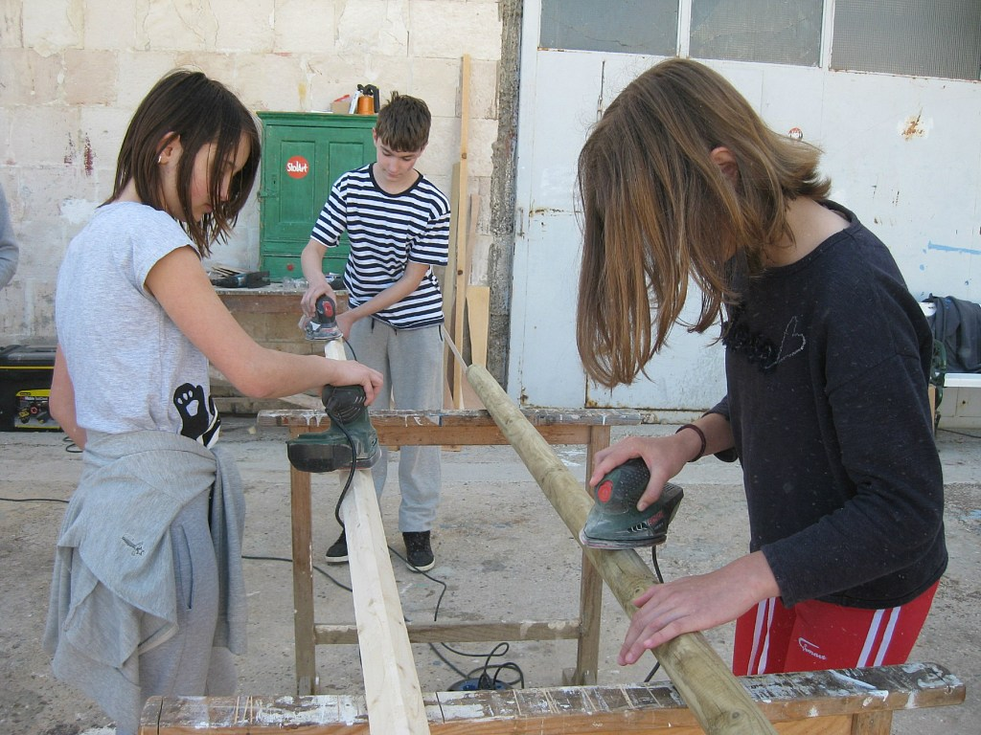

Slide 22
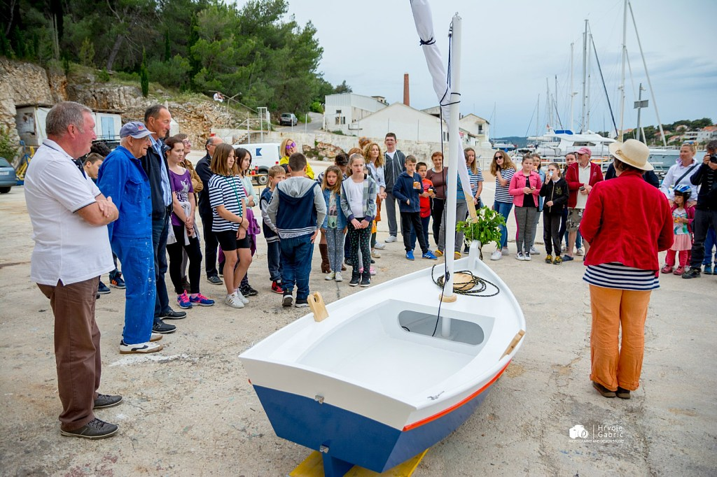
5. dan – svečano porinuće broda i fešta

Slide 23
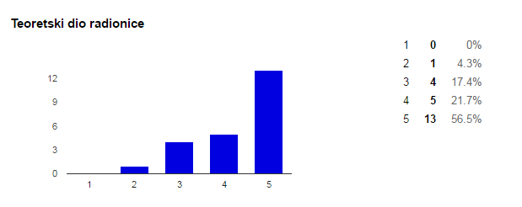
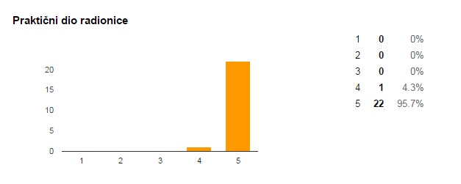
Evaluacija

Slide 24
Slobodna Dalmacija
Radio Dalmacija
Portali:
Brač Online
Best of Brač

Slide 25
Suradnja
Udruga Gea Viva – nositelj projekta
Udruga StolArt – izvođač radova
Turistička zajednica Općine Milna
Centar za kulturu Milna
Jedriličarski klub Postira
Ministarstvo regionalnog razvoja i Europskih fondova – financiralo cijeli projekt

Slide 26
https://www.facebook.com/geavivabrac/videos/1977724148912398/

